Slide 1

BTS Digital
Найди свою работу

Slide 2
Команда
Амина Шамил, Назарбаев Университет (Electrical Engineering)
Изат Хамиев, Назарбаев Университет (Computer Science)
Асанали Булатов , РФМШ

Slide 3


Slide 4
Задача
Структурированный парсинг резюме для всех форматов файла

Slide 5
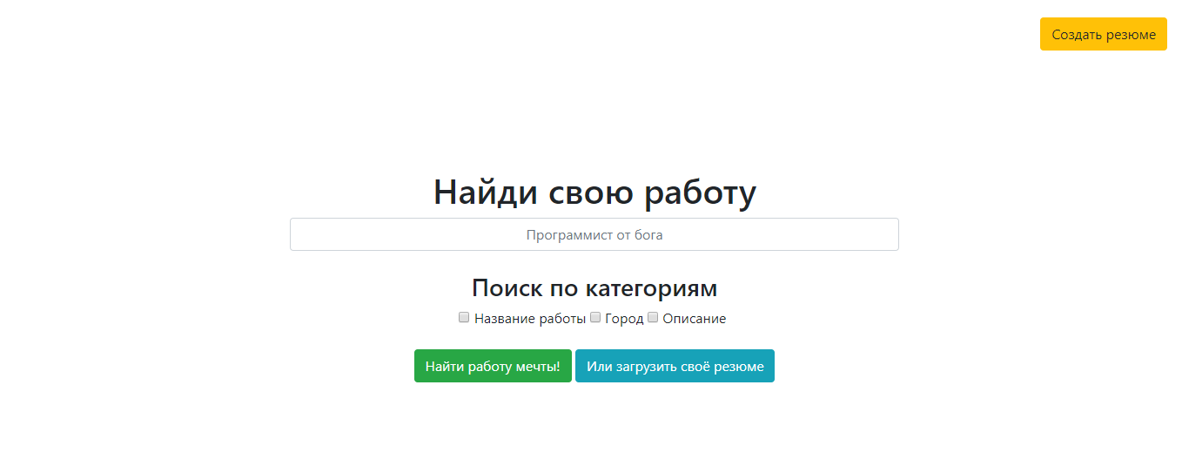

Slide 6
Результаты
Парсинг резюме любого формата (.pdf, .doc, .docx, .rtf)
Релевантный подбор вакансий
Генератор резюме
Тест для валидации навыков

Slide 7


